Slide 1
TẬP ĐỌC

Slide 2
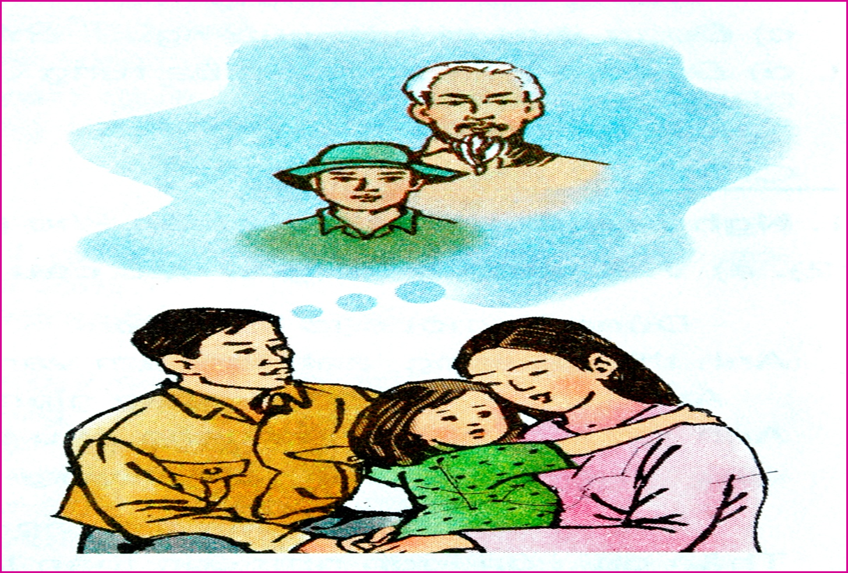
Tập đọc
Chú ở bên Bác Hồ

Slide 3
LUYỆN ĐỌC

Slide 4
TẬP ĐỌC
CHÚ Ở BÊN BÁC HỒ
Chú Nga đi bộ đội
Sao lâu quá là lâu !
Nhớ chú, Nga thường nhắc:
- Chú bây giờ ở đâu ?
Mẹ đỏ hoe đôi mắt
Ba ngước lên bàn thờ:
- Đất nước không còn giặc
Chú ở bên Bác Hồ.
Dương Huy
Chú ở đâu, ở đâu ?
Trường Sơn dài dằng dặc ?
Trường Sa đảo nổi, chìm ?
Hay Kon Tum, Đắk Lắk ?
SGK trang 16

Slide 5
Luyện đọc
từ khó:
dài dằng dặc
đảo nổi
Kon Tum
Đắk Lắk
đỏ hoe

Slide 6
LUYỆN ĐỌC
ĐOẠN

Slide 7
Luyện đọc đoạn 1
Chú Nga đi bộ đội
Sao lâu quá là lâu!
Nhớ chú, Nga thường nhắc:
- Chú bây giờ ở đâu?

Slide 8
Luyện đọc đoạn 2
Chú ở đâu, ở đâu?
Trường Sơn dài dằng dặc ?
Trường Sa đảo nổi, chìm ?
Hay Kon Tum, Đắk Lắk ?

Slide 9
Luyện đọc đoạn 3
Mẹ đỏ hoe đôi mắt
Ba ngước lên bàn thờ:
- Đất nước không còn giặc
Chú ở bên Bác Hồ.

Slide 10
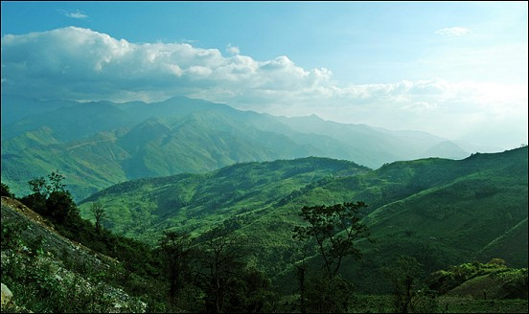
Trường Sơn: Dãy núi cao chạy suốt miền Trung nước ta.

Slide 11
Trường Sa: Quần đảo thuộc tỉnh Khánh Hòa

Slide 12
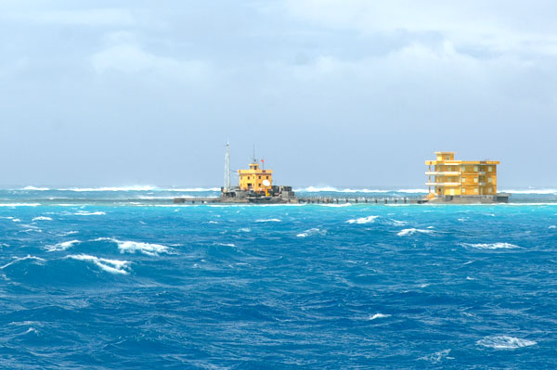
Đảo nổi
Đảo chìm

Slide 13
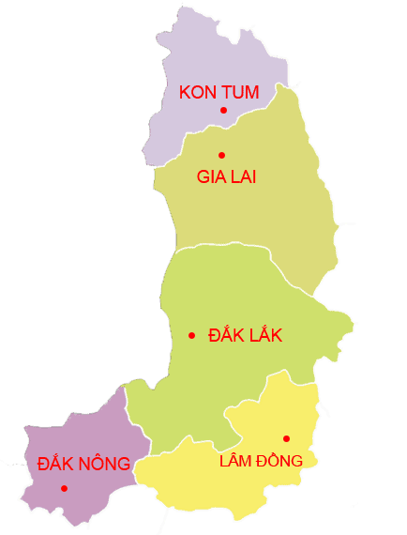
Kon Tum,
Đắk Lắk

Slide 14
TÌM HIỂU BÀI

Slide 15
Đọc thầm khổ thơ 1 và 2 trả lời câu hỏi
Câu 1: Những câu nào cho thấy Nga rất mong nhớ chú ?
Sao lâu quá là lâu !
Chú bây giờ ở đâu ?
Chú ở đâu, ở đâu ?

Slide 16
Đọc thầm khổ thơ 3 trả lời câu hỏi
Câu 2: Khi Nga nhắc đến chú, thái độ của ba và mẹ ra sao ?
- Mẹ thương chú, khóc đỏ hoe đôi mắt. Ba nhớ chú ngước lên bàn thờ, không muốn nói với con rằng chú đã hi sinh, không thể trở về. Ba giải thích với bé Nga: Chú ở bên Bác Hồ.

Slide 17
Câu 3. Em hiểu câu nói của ba bạn Nga như thế nào? Hãy chọn câu trả lời đúng nhất:
a. Chú đã hy sinh.
b. Bác Hồ không còn nữa.
c. Bác Hồ không còn nữa. Chú đã hy sinh và được ở bên Bác.

Slide 18
Câu 4. Vì sao những chiến sĩ hi sinh vì Tổ quốc được nhớ mãi ?
Vì những chiến sĩ đó đã hiến dâng cả cuộc đời cho hạnh phúc và sự bình yên của nhân dân, cho độc lập tự do của Tổ quốc. Người thân của họ và nhân dân không bao giờ quên ơn họ…

Slide 19
Bài thơ muốn nói với chúng ta điều gì?
Bài thơ nói lên tình cảm thương nhớ và lòng biết ơn của mọi người trong gia đình em bé với liệt sĩ đã hi sinh vì Tổ quốc.

Slide 20
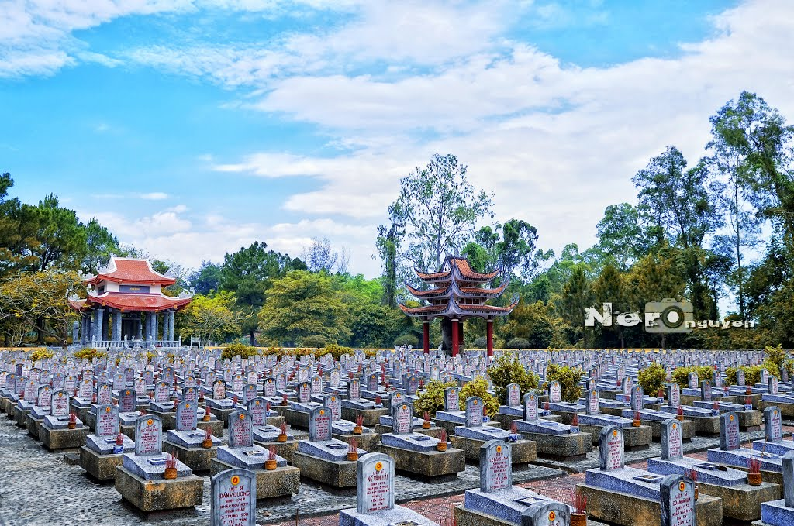
Viếng nghĩa trang liệt sĩ

Slide 21
Củng cố - Dặn dò
- Về nhà xem lại bài và trả lời các câu hỏi.
Xem trước bài sau “Ông tổ nghề thêu”
SGK trang 22, 23

